Slide 1
ANCI-CONAI formazione 2024
Incontri territoriali
Premessa
Accordo quadro ANCI-CONAI 2020-2024:
Allegati tecnici bioplastica, vetro, metalli, legno
AGRIGENTO 21 GIUGNO 2024
FRANCO BONESSO
Componenete Comitato di coordinamento ANCI CONAI

Slide 2


Accordo quadro ANCI-Biorepack
www.biorepack.org

Slide 3
Accordo quadro ANCI-Biorepack - obiettivi
L’accordo riguarda i rifiuti di imballaggio in plastica biodegradabile e compostabile raccolti assieme all’umido urbano e conferiti ad impianti industriali di riciclo organico.
L’espressione imballaggi in plastica biodegradabile e compostabile riguarda gli imballaggi conformi allo standard europeo armonizzato EN 13432, di seguito denominati anche solo “imballaggi in bioplastica compostabile”.
I rifiuti di imballaggi in plastica biodegradabile e compostabile sono i rifiuti derivanti dall’utilizzo degli imballaggi sopra citati. Tali rifiuti sono di seguito definiti anche solo “rifiuti di imballaggi in bioplastica compostabile”.

Slide 4
Accordo quadro ANCI-Biorepack – obiettivi (2/2)
L’allegato tecnico disciplina:
le caratteristiche qualitative delle raccolte differenziate;
le modalità e condizioni di controllo della qualità di tali raccolte;
i corrispettivi riconosciuti ai Convenzionati.
L’Allegato Tecnico vigente ha carattere transitorio ed avrà validità sino alla sottoscrizione dell’Accordo di Comparto previsto dal comma 5 dell’art. 224 del decreto legislativo 3 aprile 2006 e successive modificazioni e integrazioni (di seguito anche solo “T.U.A.”).
Le Parti concordano di aggiornare in ogni caso il presente documento entro il 31.12.2023 ovvero, anche in precedenza, ove dovessero intervenire delibere dell’ARERA rilevanti per il tema.
Possono stipulare la convenzione con Biorepack:
Comuni
Enti di governo del servizio
Loro delegati

Slide 5
Accordo quadro ANCI-Biorepack – deleghe
La delega può essere rilasciata esclusivamente in favore di soggetti che operano per il territorio di competenza del soggetto delegante in qualità di:
a) affidatario del servizio di gestione integrata dei rifiuti urbani o di affidatario della raccolta dell’Umido urbano sul territorio del soggetto delegante;
b) gestore dell’impianto di riciclo organico di destino finale di tale raccolta;
c) gestore dell’impianto intermedio di trasferenza se affidatario anche del servizio di trasporto dell’Umido urbano verso l’impianto di riciclo organico.
Le subdeleghe sono ammesse da parte del soggetto a) verso b) e c). Eventuali richieste di sub delega non rientranti nella casistica precedente potranno essere sottoposte all’approvazione dell’Organismo paritetico descritto in seguito.
La delega e la sub delega hanno la durata minima di un anno.

Slide 6
Accordo quadro ANCI-Biorepack – corrispettivi
I corrispettivi sono stati determinati, attuando la nuova normativa in materia: cfr. art. 8 bis direttiva 2008/98/CE e disposizioni nazionali attuative di cui agli articoli 178 ter, 221, comma 10 e 222, comma 2 T.U.A.
Tale normative stabilisce le le regole per i corrispettivi relativi ai rifiuti di imballaggi in bioplastica compostabile:
- per i costi dei servizi di raccolta differenziata;
- per i costi dei servizi di trasporto;
- per i costi del servizio di trattamento organico.
I corrispettivi di raccolta differenziata sono soggetti a revisione annuale.
L’allegato tecnico stabilisce i corrispettivi per unità di peso. Il peso degli imballaggi in bioplastica compostabile QIBC [ton] viene determinato come:
dove CPC è il contenuto percentuale convenzionale di bioplastica, stabilito con analisi merceologiche a campione.
QL è la quota lorda di rifiuti organici
CER 20 01 08 e CER 20 03 02.

Slide 7
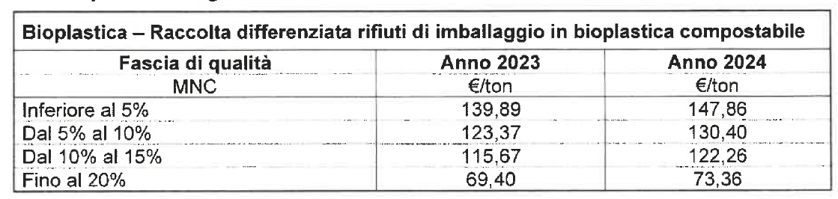
Accordo quadro ANCI-Biorepack – corrispettivi raccolta
Quota corrispettivi per i costi di raccolta differenziata.
La percentuale di materiale non compostabile (MNC) viene determinata in base alle analisi merceologiche, dettagliate nel seguito. Fino all’attivazione delle analisi merceologiche, verrà riconosciuto a tutti la fascia dal 5% al 10%.
Nessun corrispettivo viene riconosciuto per i casi di MNC > 20%.

Slide 8
Accordo quadro ANCI-Biorepack – corrispettivi trasporto
La quota corrispettivi per i costi di trasporto viene eroagata solo se l’impianto di riciclo o la stazione di trasferenza si trova a una distanza maggiore di 25 km e il corrispettivo copre solo i costi per la distanza eccedente i 25 km trasporto di media-lunga percorrenza.
I corrispettivi di trasporto sono riconosciuti attraverso tre modalità alternative:
laddove il soggetto terzo (solitamente il gestore dell’impianto intermedio di trasferenza) fatturi i costi di trasporto indistintamente e assieme al corrispettivo di trattamento organico, il riconoscimento dei costi di trasporto da parte di Biorepack avviene direttamente con il versamento del corrispettivo di trattamento.
laddove il soggetto terzo (gestore dell’impianto intermedio di trasferenza o altro soggetto) fatturi separatamente i costi per trasporto, Biorepack riconoscerà al Convenzionato il medesimo costo fatturato dal soggetto terzo.
laddove il trasporto sia internalizzato alla raccolta o separato da essa ma gestito con risorse interne, il riconoscimento di tali costi da parte di Biorepack avviene con modalità forfettarie, ovvero viene riconosciuto un corrispettivo pari a € 0,45 per tonnellata di bioplastica, moltiplicato per ogni chilometro eccedente i 25 chilometri e fino ad un massimo di 100 chilometri.

Slide 9
Accordo quadro ANCI-Biorepack – corrispettivi trattamento
Biorepack sostiene, ex art. 221, comma 10, lett. e), T.U.A., il 100% dei costi di trattamento organico dei rifiuti di imballaggio di propria competenza, in accordo alle seguenti regole:
La copertura del 100% è riferita ai costi di trattamento organico efficienti, espressi in euro/tonnellata (costo efficiente unitario) sostenuti. I costi efficienti vengono definiti dalla disciplina regolatoria ARERA (MTR - Metodo Tariffario Rifiuti) pro tempore vigente, comprese le componenti perequative ambientali eventualmente applicate.
Nel caso in cui il costo efficiente di trattamento organico sia oggetto di fatturazione, Biorepack riconosce i costi unitari (euro/tonnellata) risultanti dalle fatture emesse nell’annualità e rispetto ai conferimenti del periodo di riferimento.
In assenza di fatturazione i Convenzionati predispongono un apposito conteggio con specifico riferimento all’individuazione del costo efficiente di trattamento dell’Umido urbano, avendo riguardo al PEF (Piano economico finanziario) approvato. Nella predisposizione del suddetto conteggio, il gestore integrato utilizza ed indica anche il riparto dei costi di trattamento utilizzato/i per suddividere tali costi tra le quantità diverse dall’Umido urbano (es. verde codice EER 200201) e l’Umido urbano.

Slide 10
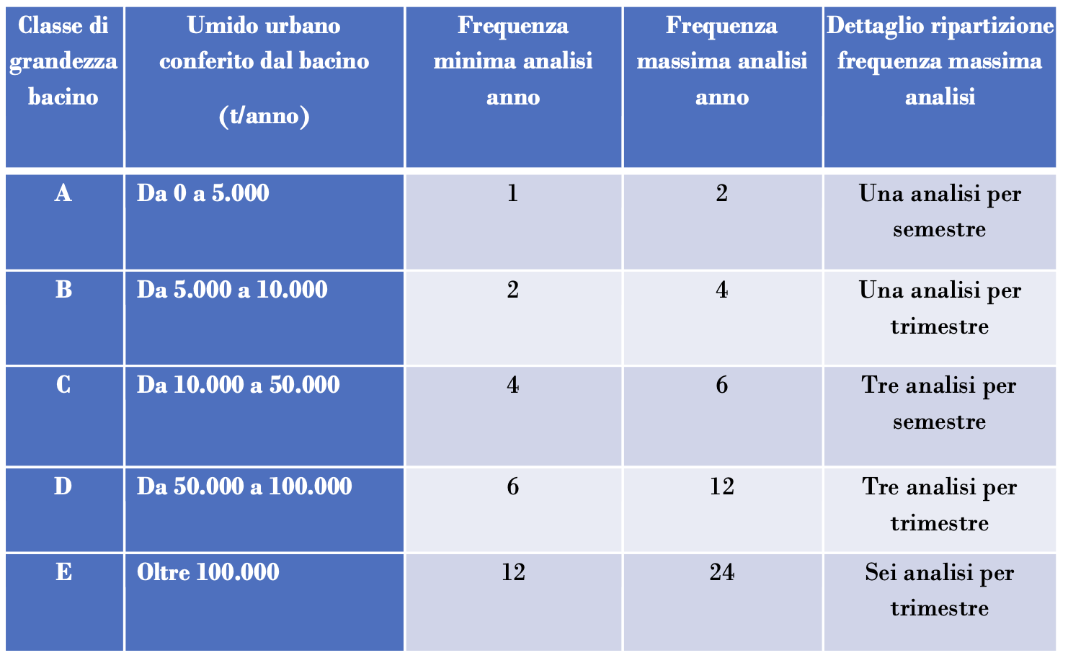
Accordo quadro ANCI-Biorepack – analisi merceologiche
Le analisi merceologiche vengono svolte, di norma, in ingresso agli impianti industriali di riciclo organico senza oneri per il convenzionato, secondo questa cadenza:
Norma transitoria:
Contenuto percentuale convenzionale (CPC) pari a 1,25%.

Slide 11
Organismo paritetico ANCI-Biorepack
Per monitorare l’applicazione del presente Allegato Tecnico, dirimere e regolamentare questioni tecniche di avvio (es. protocollo di esecuzione delle analisi merceologiche) della nuova filiera, viene costituito un Organismo paritetico ANCI-Biorepack, composto da 3 rappresentati per ciascuna delle Parti.
Eventuali questioni di applicazione generale dell’Allegato tecnico e/o dell’Accordo Quadro, al pari degli altri Consorzi di filiera, saranno invece portate all’attenzione del Comitato di Verifica e/o del Comitato di Coordinamento previsti dall’Accordo quadro ANCI-CONAI.

Slide 12
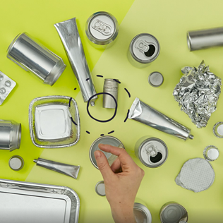

Accordo quadro ANCI-CIAL
www.cial.it

Slide 13
Accordo quadro ANCI-CIAL - obiettivi
L’accordo regola la raccolta differenziata dei rifiuti di imballaggio in alluminio e le frazioni merceologiche similari (f.m.s.) fino al 15% in peso.

Slide 14
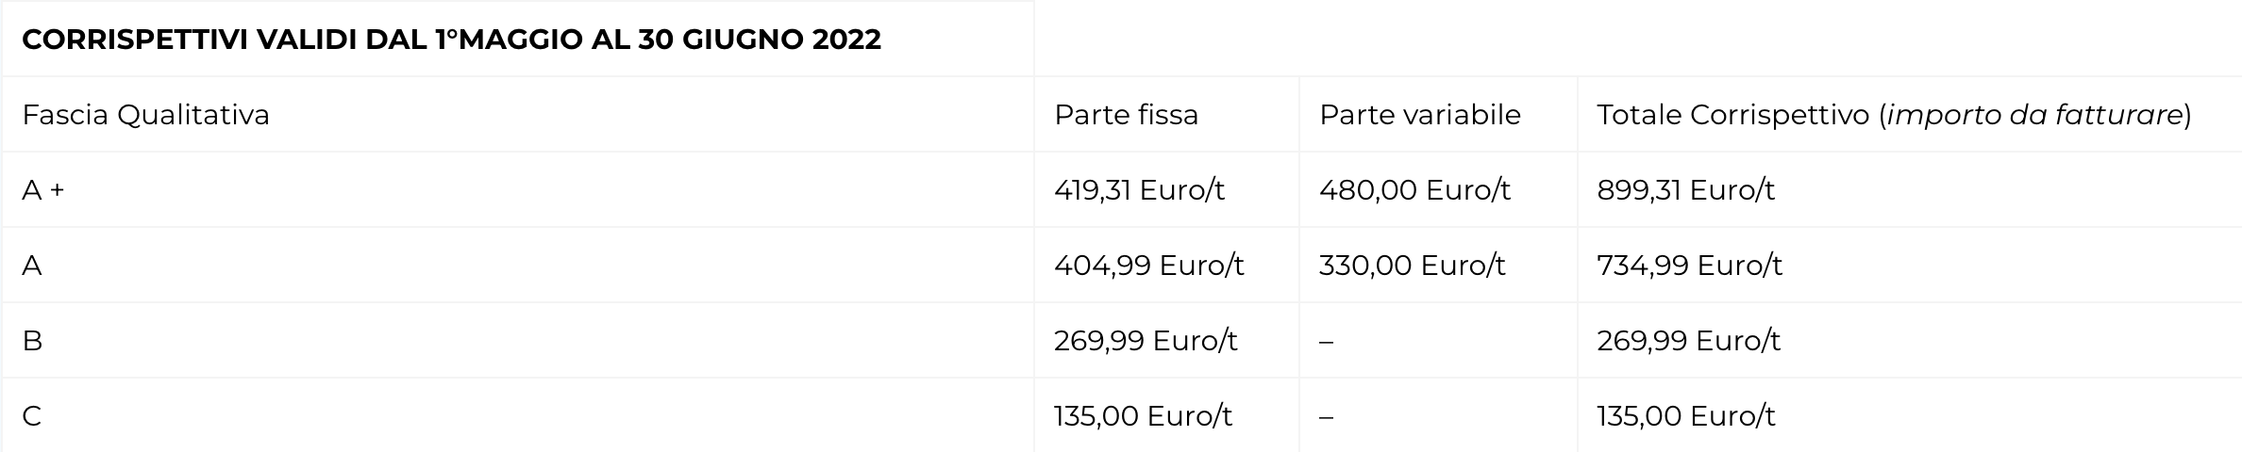
Accordo quadro ANCI-CIAL – corrispettivi (1/2)
Novità: i corrispettivi sono dati dalla somma di una componente fissa (determinata assumendo come riferimento la corrispondenza del costo effettivo della raccolta) e di una parte variabile legata al valore di mercato del materiale mediante la quotazione LME (London Metal Exchange), riconosciuta sulle fasce di qualità A+ ed A. La parte variabile viene aggiornata con cadenza bimestrale.
Quota variabile [€/t]:
01/01/2021- 28/02/2021: 128 (A+); 88 (A)
01/03/2021- 30/04/2021: 192 (A+); 132 (A)
01/05/2021- 30/06/2021: 224 (A+); 154 (A)
01/07/2021- 31/08/2021: 224 (A+); 154 (A)
01/09/2021- 31/10/2021: 256 (A+); 176 (A)
01/11/2021- 31/12/2021: 384 (A+); 264 (A)
01/01/2022- 28/02/2022: 352 (A+); 242 (A)
01/03/2022- 30/04/2022: 352 (A+); 242 (A)
01/05/2022- 30/06/2022: 480 (A+); 333 (A)

Slide 15
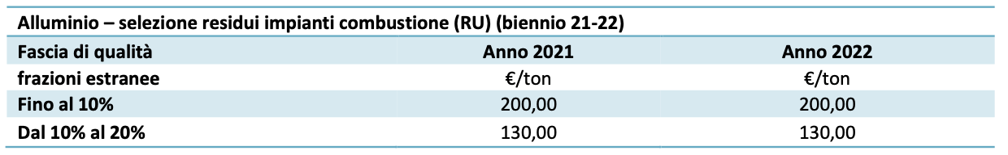
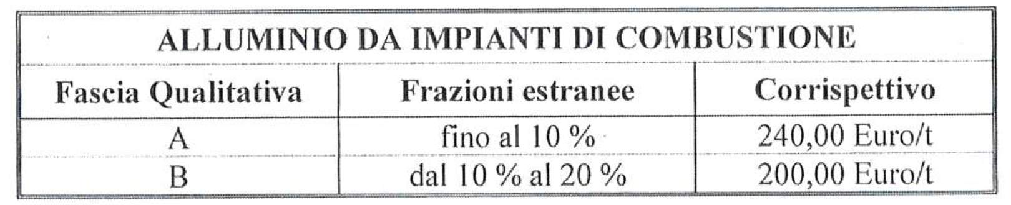
Accordo quadro ANCI-CIAL – corrispettivi (2/2)
Nel caso di alluminio ottenuto per separazione da altri materiali.

Slide 16
Accordo quadro ANCI-CIAL – fasce di qualità
Raccolta plastica-metalli
Raccolta vetro-metalli
Fascia qualitativa | Frazioni estranee
A+ | < 3%
A | ]3% - 6%]
B | ]6% - 10%]
C | ]10% - 15%]
Se la frazione estranea è maggiore del limite massimo,
CiAL procede al ritiro, con addebito del costo di smaltimento della frazione estranea eccedente.
Fascia qualitativa | Frazioni estranee
A+ | < 3%
A | ]3% - 8%]
B | ]8% - 13%]
C | ]13% - 18%]

Slide 17

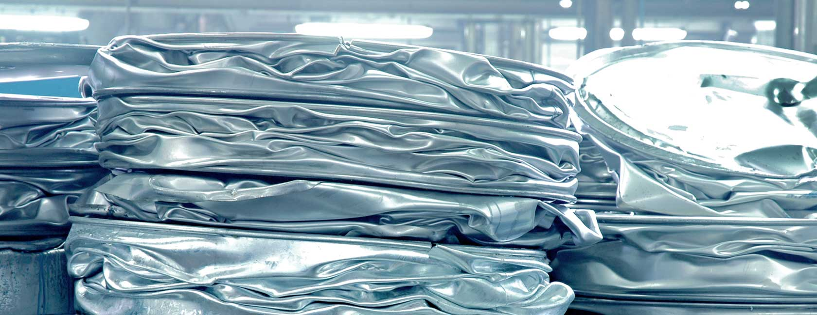
Accordo quadro ANCI-RICREA
www.consorzioricrea.it

Slide 18
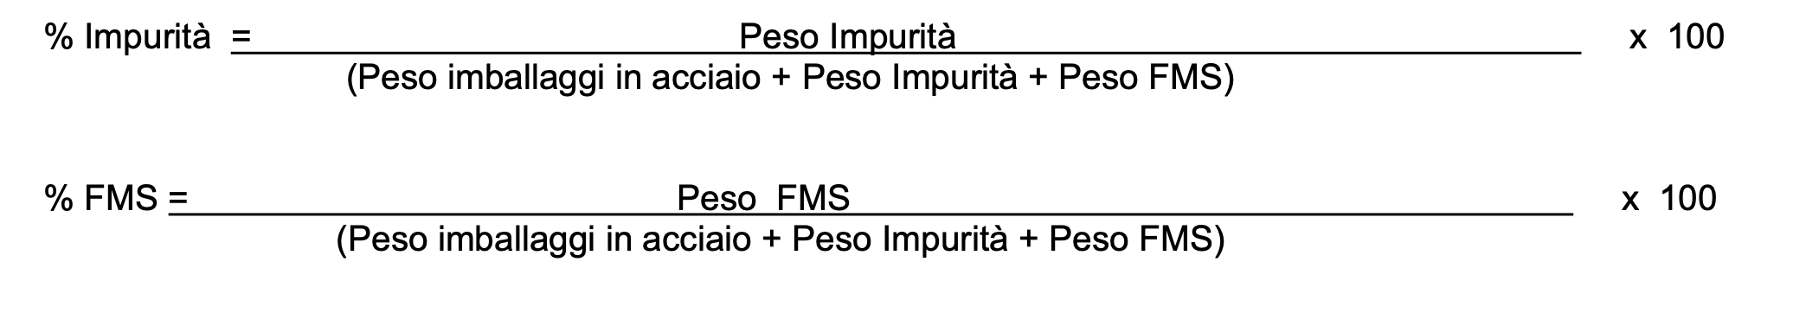
Accordo quadro ANCI-RICREA - obiettivi
L’accordo regola la raccolta differenziata dei rifiuti di imballaggio in acciaio con raccolta differenziata urbana e altre forme di raccolta e trattamento.
Si definiscono fms frazioni merceologiche similari i rifiuti ferrosi non imballaggio.
Si definiscono impurità o frazioni estranee i materiali non ferrosi.

Slide 19
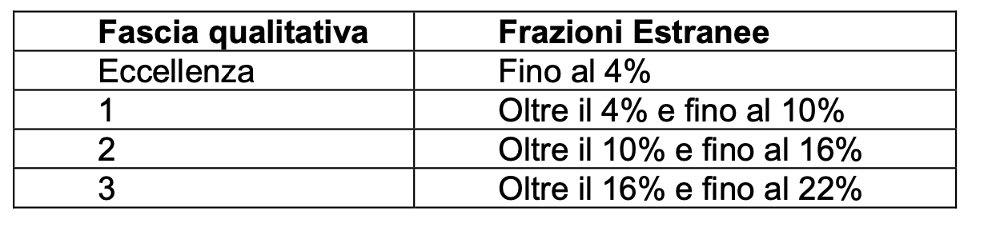
Accordo quadro ANCI-RICREA – fasce di qualità
Definizione delle fasce di qualità

Slide 20
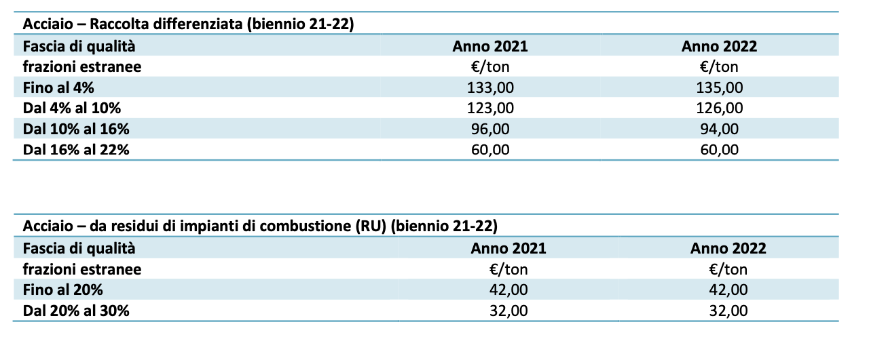
Accordo quadro ANCI-RICREA – corrispettivi

Slide 21
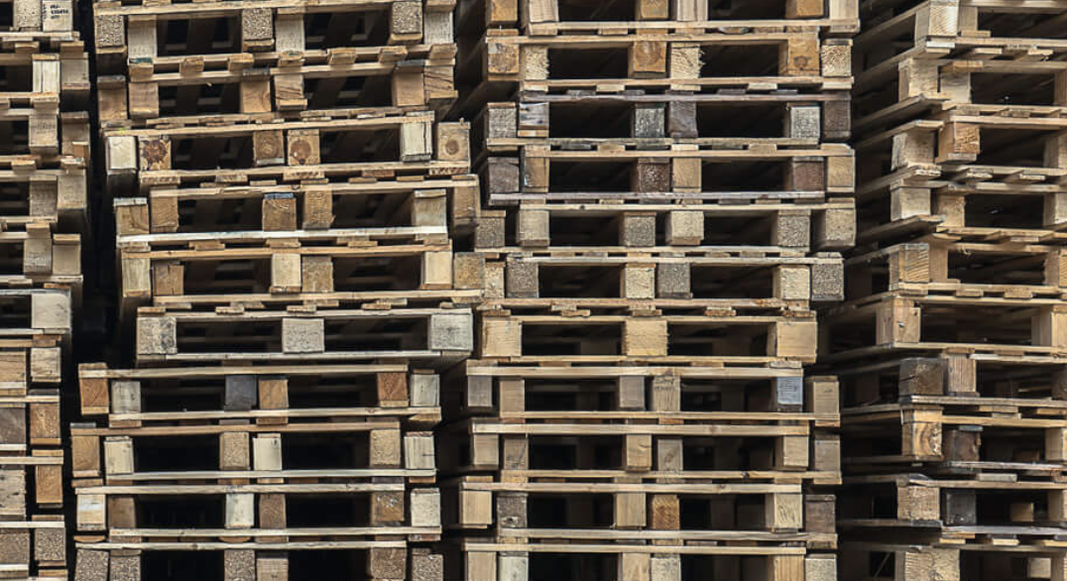

Accordo quadro ANCI-Rilegno
www.rilegno.org

Slide 22
GRAZIE DELL’ATTENZIONE
FRANCO BONESSO
ANCI
strutturatecnica@anci.it
BENEVENTO 06 MARZO 2024

